Slide 1
PERAN BIMBINGAN KONSELING DALAM PENANGANAN ANAK AUTIS Oleh: RIZKI AMALIA, M.Pd.

Slide 2
Dalam UUD 1945 pasal
31 ayat (1) berbunyi: “Tiap-tiap Warga Negara
berhak mendapat pengajaran.” Kata tiap-tiap
menunjukkan bahwa semua warga negara
Indonesia termasuk anak luar biasa atau anak
berkebutuhan khusus/berkelainan berhak
untuk memperoleh pendidikan.

Slide 3
Mengenal Anak AUTIS
Anak Berkebutuhan Khusus (ABK) adalah anak yang harus diberikan penanganan
khusus untuk mengatasi kelainan yang dimilikinya. (Desiningrum, 2016: 1). Salah
satu golongan yang termasuk yang termasuk ke dalam anak berkebutuhan khusus, yaitu anak autis.

Slide 4
Anak cenderung tidak mampu
mengekspresikan keinginannya, selalu melakukan perbuatan yang berulang-ulang,
tidak mampu melakukan kontak mata, menunjukkan perilaku yang tidak hangat,
sering menarik diri dari lingkungan dan tidak mampu berkomunikasi dengan
orang lain.

Slide 5
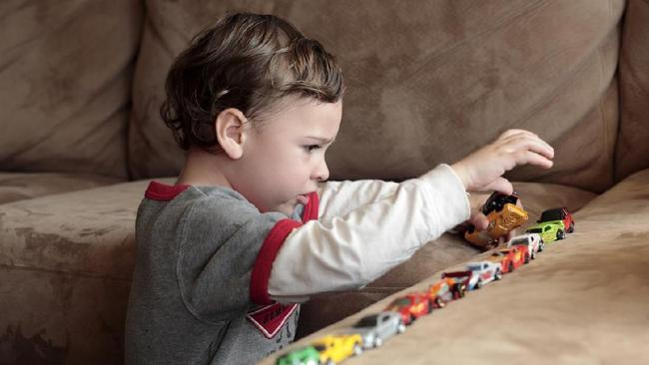

Slide 6
Bimbingan Konseling AUD
bimbingan dan konseling pada anak usia dini dapat diartikan sebagai
upaya bantuan yang dilakukan guru/pendamping terhadap anak usia dini agar anak dapat tumbuh dan berkembang secara optimal serta mampu mengatasi permasalahan-permasalahan yang dihadapinya

Slide 7
Adapun secara khusus layanan bimbingan dan konseling pada anak usia dini dilakukan untuk membantu mereka untuk dapat:
1. lebih mengenal dirinya, kemampuannya, sifatnya, kebiasaannya dan kesenangannya; 2. mengembangkan potensi yang dimilikinya; 3. mengatasi kesulitan-kesulitan yang dihadapinya;
4. menyiapkan perkembangan mental dan sosial anak untuk masuk ke lembaga pendidikan selanjutnya.

Slide 8
kegiatan bimbingan dan konseling pada anak usia dini ini dapat dilakukan untuk:
1. membantu orang tua agar mengerti, memahami dan menerima anak sebagai individu;
2. membantu orang tua dalam mengatasi gangguan emosi pada anak yang ada hubungannya dengan situasi keluarga di rumah;

Slide 9
3. membantu orang tua mengambil keputusan dalam memilih sekolah bagi anaknya sesuai dengan taraf kemampuan kecerdasan, fisik dan indranya;
4. memberikan informasi kepada orang tua untuk memecahkan masalah kesehatan anak.

Slide 10
Intervensi Anak Autis
Konseling Individual
Terapi Bermain
Metode ABA ( Applied Behavior Therapy)
Konseling Keluarga
Terapy musik

